Slide 1
VANDENS TRANSPORTO PRIEMONĖS
KAUNO LOPŠELIS- DARŽELIS „LIEPAITĖ“
Parengė: Rasa Barvainienė
Aistė Guobė

Slide 2
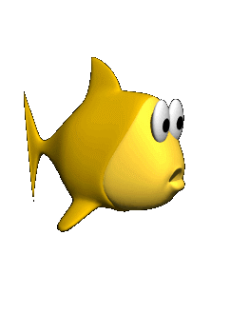
Sveiki vaikai!
Kviečiame jus kartu nuplaukti į užduočių šalį

Slide 3
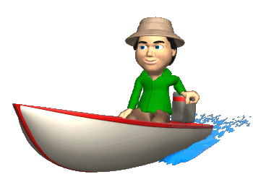
SUSKAIČIUOK KIEK YRA MOTORINIŲ VALČIŲ.

Slide 4
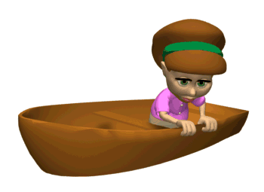
PAGALVOK IR PASAKYK, KO TRŪKSTA MOTERIAI, KAD JI GALĖTŲ PLAUKTI.

Slide 5
KIENO ŠIS LAIVAS?

Slide 6
KURI VALTIS ATPLAUKS PIRMA? PASAKYK VALTIES NUMERĮ.
5
4
1
2
3

Slide 7
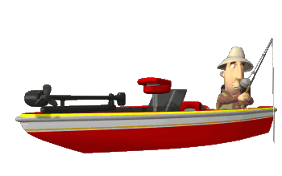
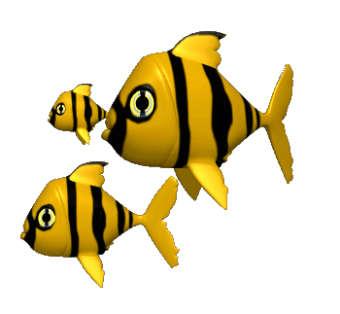
KIEK ŽUVŲ PAGAUS ŽVEJYS?

Slide 8
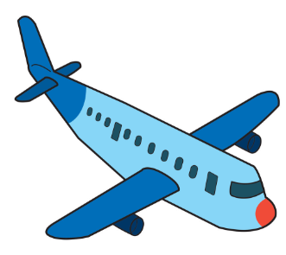
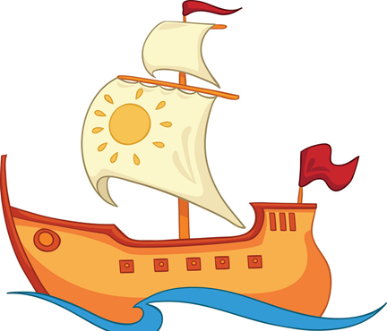
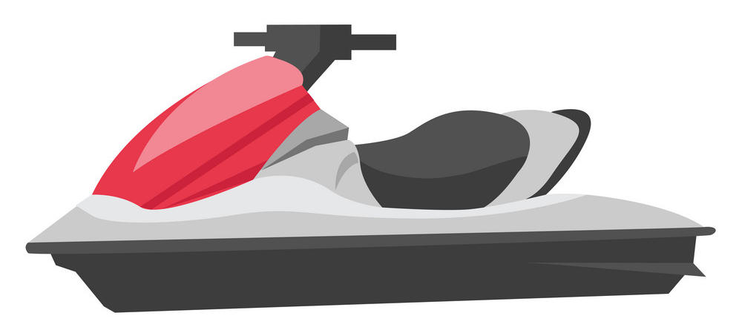
KURIŲ TRANSPORTO PRIEMONIŲ YRA DAUGIAU? VANDENS AR ORO?

Slide 9
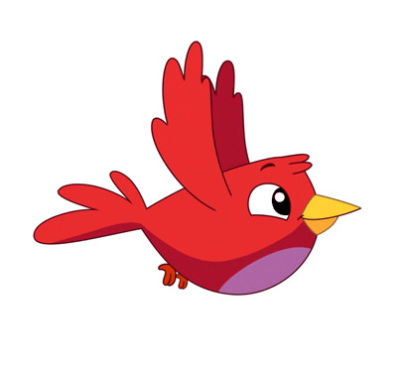
Šaunuoliai, puikiai padirbėjot!
O dabar įtvirtinsime visos savaitės žinias, įmindami mįsles.

Slide 10
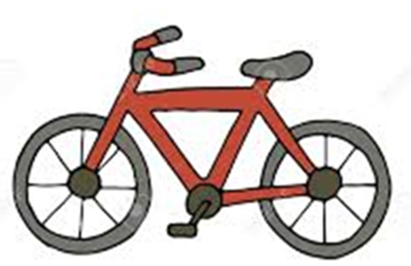
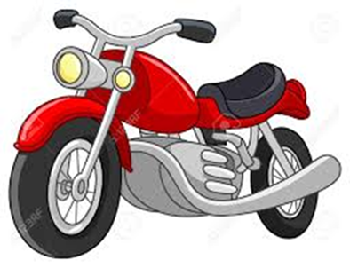
PAKLUSNUS, NESIOŽIUOJA IR APLINK RATU VAŽIUOJA. PRIRIŠTAS JISAI UŽ ŪSŲ, NEIŠTRŪKS IŠ MIESTO MŪSŲ! KAS?

Slide 11
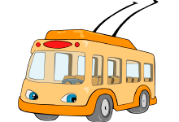
TEISNGAS ATSAKYMAS YRA
TRO-LEI-BU-SAS
TROLEIBUSAS YRA TRANSPORTO PRIEMONĖ, NIEKUO NESISKIRIANTI NUO ĮPRASTO AUTOBUSO, TAČIAU TURINTI ELEKTRINĮ VARIKLĮ, KURIS MAITINAMAS LAIDAIS, NUTIESIAMAIS VIRŠ GATVIŲ, KURIOMIS TURI VAŽIUOTI.
KOKIA RAIDE PRASIDEDA ŠIS ŽODIS?

Slide 12
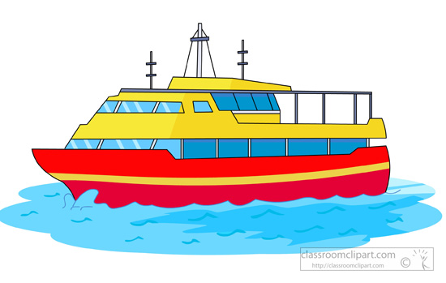
TEISINGĄ ATSAKYMĄ APIBRAUK.
DU RIESTI RAGAI - JO VAIRAS. NE OŽYS JIS! IR NE ŽVAIRAS! SAUGŲ ŠALMĄ UŽSIDĖJĘS, SKRISK SU JUO KAIP LAISVAS VĖJAS! KAS?

Slide 13
TEISINGAI ATSAKYMAS YRA
MO-TO-CIK-LAS
MOTOCIKLAS YRA DVIRATĖ MOTORINĖ TRANSPORTO PRIEMONĖ, KURIA GALI VAŽIUOTI NUO 1-2 ASMENŲ.
KOKIA RAIDE PRASIDEDA ŠIS ŽODIS?

Slide 14
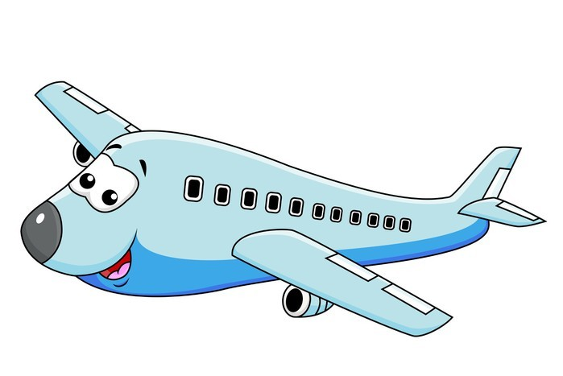
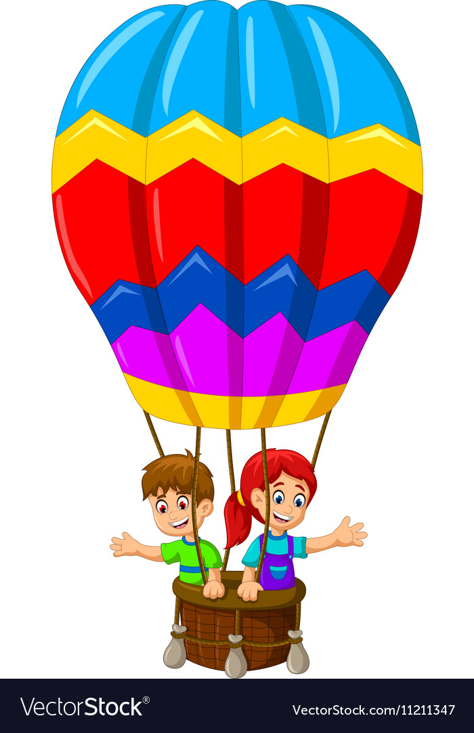
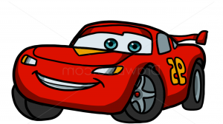
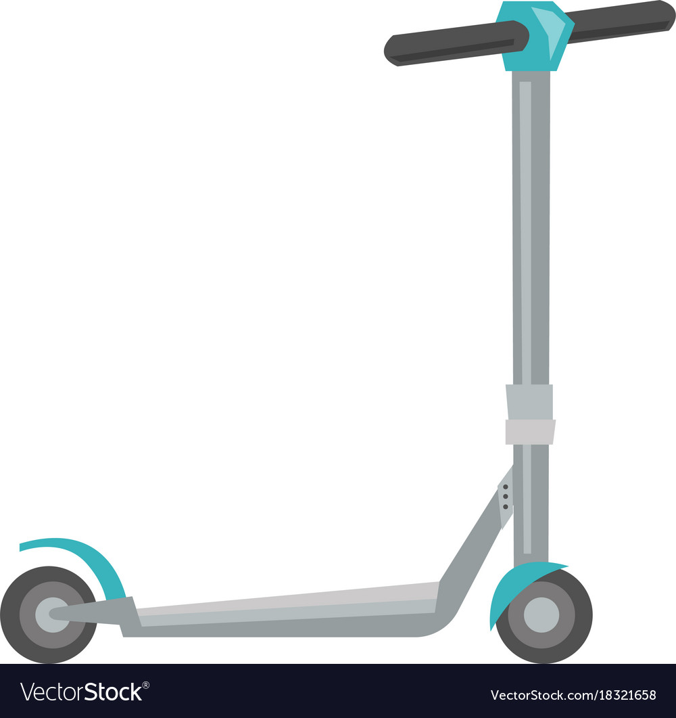
TEISINGĄ ATSAKYMĄ APIBRAUK.
ŠIRDIS GELEŽINĖ, BATAI GUMINIAI, AKYS STIKLINĖS, O JĖGOS ARKLINĖS. KAS?

Slide 15
TEISINGAI ATSAKYMAS YRA
AU-TO-MO-BI-LIS
NEBĖGINĖ MAŠINA, TURINTI 4 AR DAUGIAU RATŲ, VAROMA VIDAUS DEGIMO AR ELEKTROS VARIKLIO, NAUDOJAMA KROVINIAMS BEI KELEIVIAMS VEŽTI.
KOKIA RAIDE PRASIDEDA ŠIS ŽODIS?

Slide 16
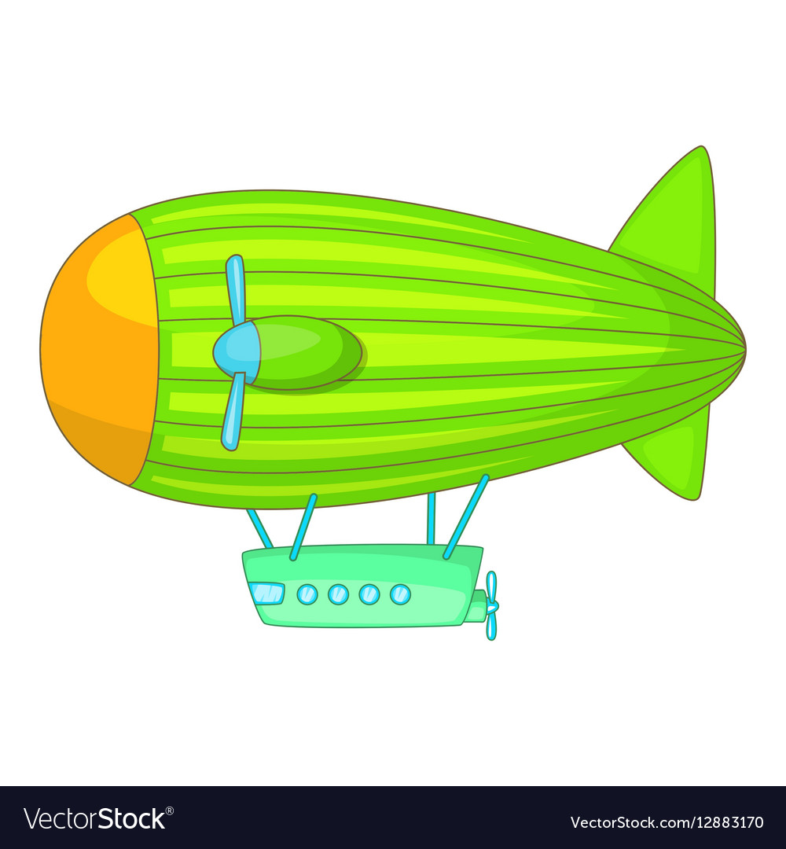
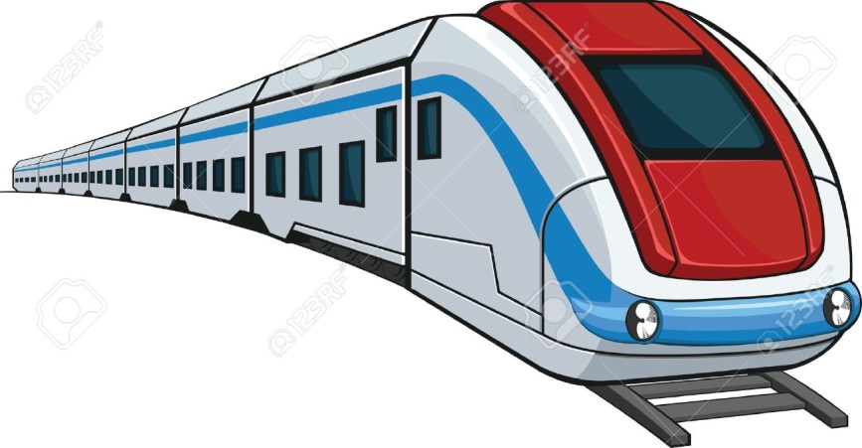
TOLSTA, TOLSTA ATSIGRĘŽIA, O KELIO NEBĖRA. KAS?

Slide 17
TEISINGAI ATSAKYMAS YRA
LAI-VAS
SAVAEIGĖ ARBA NESAVAEIGĖ PRIEMONĖ, SKIRTA JUDĖTI VANDENIU IR PO JUO. LAIVAS JUDA VAROMAS SRAIGTO, IRKLŲ
(SENIEJI IRKLINIAI LAIVAI), RATŲ (SENIEJI RATINIAI GARLAIVIAI) ARBA BURIŲ.
KOKIA RAIDE PRASIDEDA ŠIS ŽODIS?

Slide 18
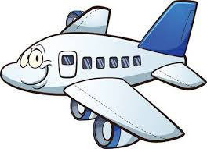
TEISINGĄ ATSAKYMĄ APIBRAUK.
BALTAS VABALĖLIS DANGŲ RAIŽO. KAS?

Slide 19
TEISINGAI ATSAKYMAS YRA
LĖK-TU-VAS
SUNKESNIS UŽ ORĄ ORLAIVIS, TURINTIS VARIKLĮ IR KELIAMAS SPARNŲ.LĖKTUVAS, SKIRTAS KELEIVIAMS GABENTI, VADINAMAS ORO LAINERIU ARBA KELEIVINIU LĖKTUVU.
KOKIA RAIDE PRASIDEDA ŠIS ŽODIS?

Slide 20
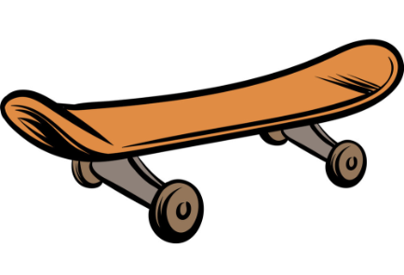
VIENAS BĖGA, KITAS VEJA. KAS?

Slide 21
TEISINGAI ATSAKYMAS YRA
DVI-RA-TIS
DVIRATĖ TRANSPORTO PRIEMONĖVAROMA RAUMENŲ JĖGA-KOJOMIS MINAMA.
NAUDOJAMA PRAMOGAI, SUSISIEKIMUI, LAISVALAIKIUI, TURIZMUI, SPORTUI, VARŽYBOMS. KAI KURIOSE ŠALYSE LABAI POPULIARI TRANSPORTO PRIEMONĖ DĖL PRAKTIŠKUMO, PATOGUMO,
KOKIA RAIDE PRASIDEDA ŠIS ŽODIS?

Slide 22
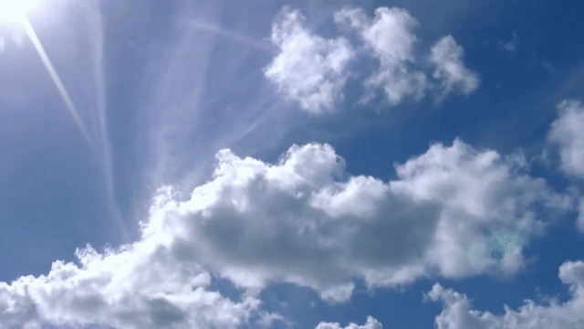
Šaunuoliai, puikiai padirbėjot!
Lauksime jūsų darbelių.

